Slide 1
Vektrová grafika
Vít Farka
Lukáš Vostřejž

Slide 2
O co jde?
Vektorová grafika je jeden z dvou základních způsobů, jak reprezentovat obrazové informace v počítačové grafice.
Na rozdíl od rastrové grafiky je celé obrázek zaznamenán pomocí geometrických útvarů jako jsou křivky, body, kružnice a další.
Tyto útvary jsou pak doplněny informacemi o jejich tloušťce, barvě, výplni…
Teoretickým základem vektorové grafiky je analytická geometrie.

Slide 3
Vektor X Rastr
Rastr:
Obrázek popsán pomocí jednotlivých bodů(pixelů) v pravoúhlé mřížce
Zvětšováním se kvalita zhoršuje
Vektor:
Popis obrázků pomocí různého počtu vektorových rovnic
Vždy jde převést na rastrovou
Zvětšováním se kvalita nezhoršuje

Slide 4
Vektorové objekty
Bod
Křivka
Skupina
Text
Geometrický útvar

Slide 5
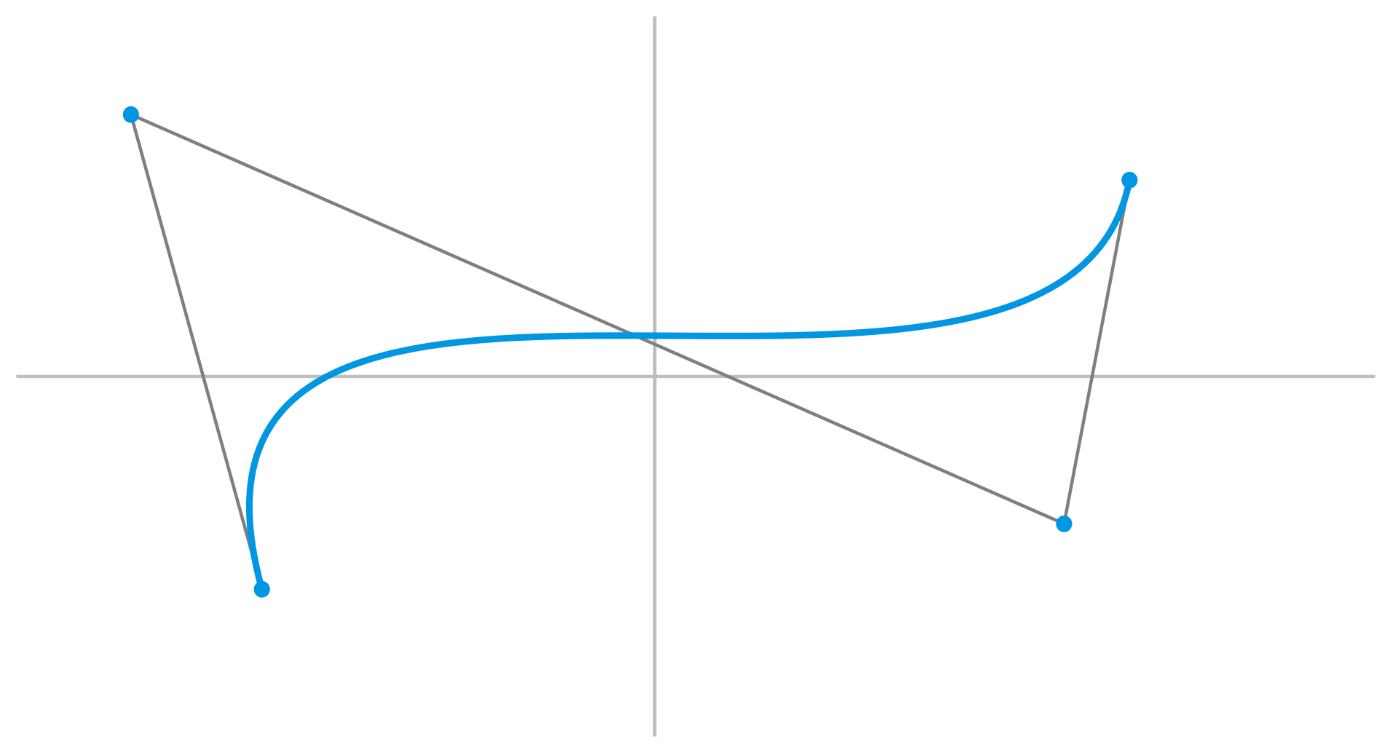
Bézierova křivka
Základní objekt vektorové grafiky
Podle Francouzského matematika Béziera, jsme schopni pomocí čtyř bodů popsat libovolný úsek křivky.
Popsána pomocí dvou bodů, které určití tvar křivky (kontrolní body)
A dvou dalších, které určují konec a začátek (kontrolní body)

Slide 6
Výhody
Je možno zmenšovat a zvětšovat obrázky beze ztráty kvality
Méně náročnější na paměť než rastrová grafika
Možná práce s jednotlivými objekty zvlášť

Slide 7
Nevýhody
Složité pořízení obrázku (nejsou vektorové fotoaparáty)
Nemožnost realistického zobrazení (vektorové monitory)
Překročí-li složitost grafického objektu určitou mez, začne být vektorová grafika náročnější na operační paměť a procesor než grafika bitmapová

Slide 8
Využití
Fonty
Loga
Ilustrace
počítačová animace
Diagramy
návrhářské (CAD) systémy

Slide 9
Programy
Adobe Ilustrator
Adbobe Photosop
Corel Draw
Zoner Callisto
Inkscape

Slide 10
Formáty
.AI – Adobe Ilustrator Artwork
.CDR – Corel Draw
.ZMF – Zoner Callisto
.PDF – Portable Document Format
.TTF – True type font
.OTF – Open type font

Slide 11
Barevné modely
RGB – red, green, blue – monitory
CMYK – cyan, magenty, yellow, key – tiskárny
HSL – světlost
HSV - intenzita

Slide 12
Zdroje
https://www.strafelda.cz/vektorova-grafika
http://becvarova.com/skoleni/inkscape/vektorova-grafika/
https://cs.wikipedia.org/wiki/Vektorov%C3%A1_grafika
https://animagraf.sk/blog/vektorova-grafika-ako-funguje/

